Slide 1
Szecesszió
Diák

Slide 2
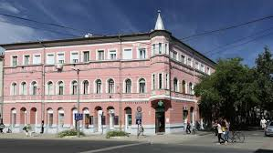
Goldschmidt-palota

Slide 3
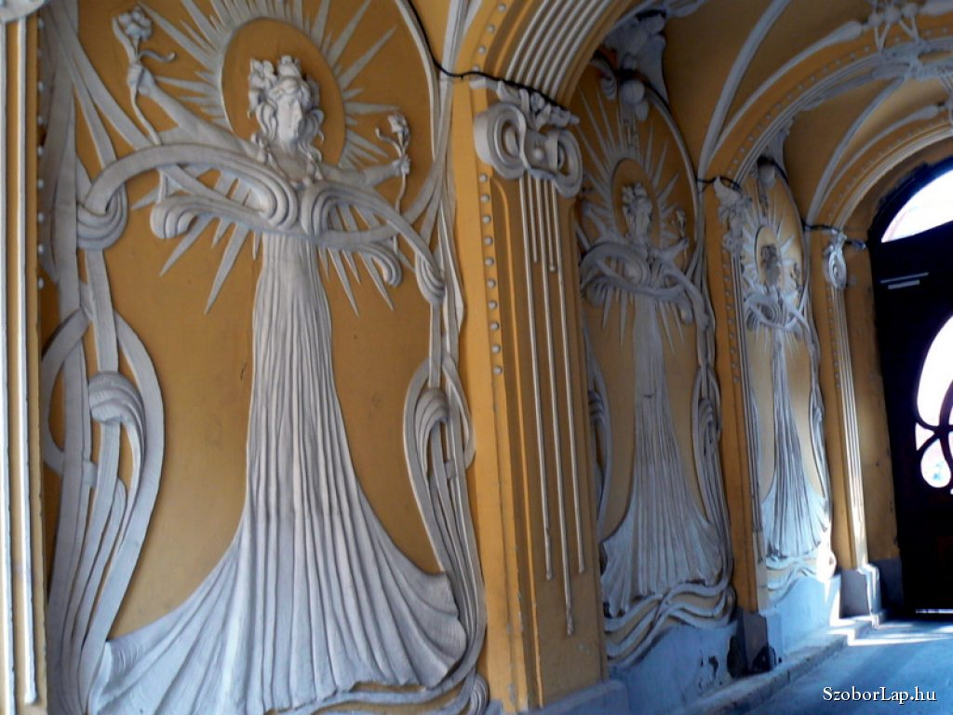
Goldschmidt-palota

Slide 4
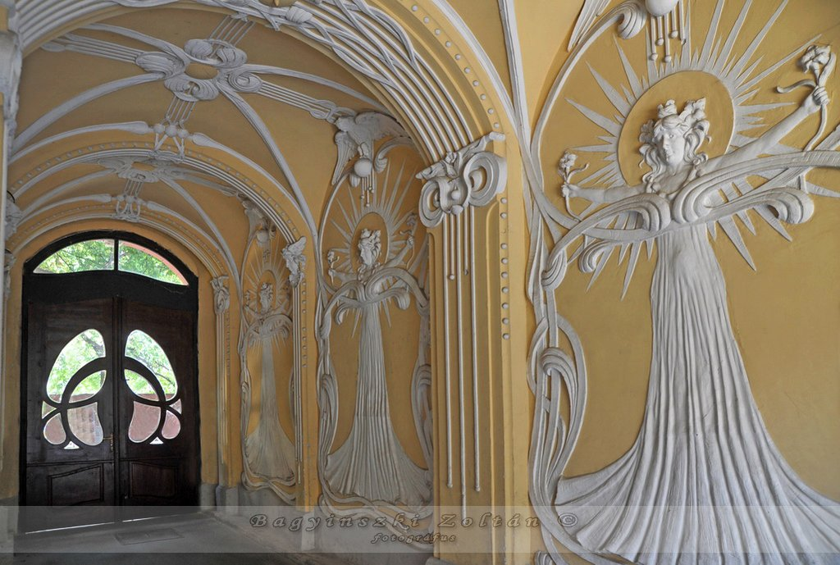
Goldschmidt-palota

Slide 5
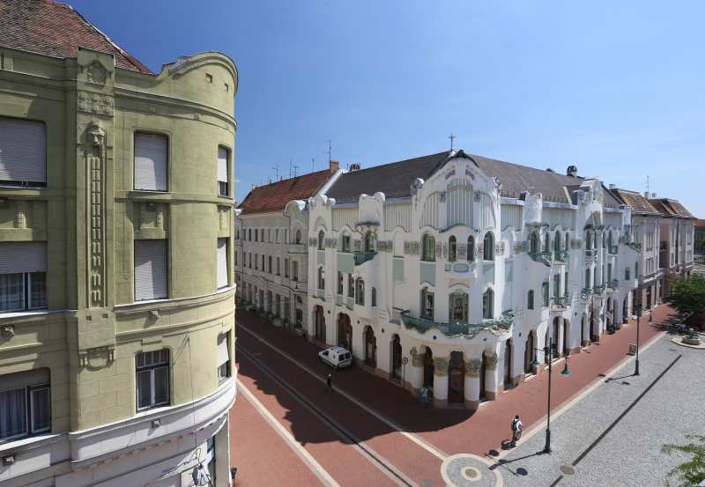
Reök-palota

Slide 6
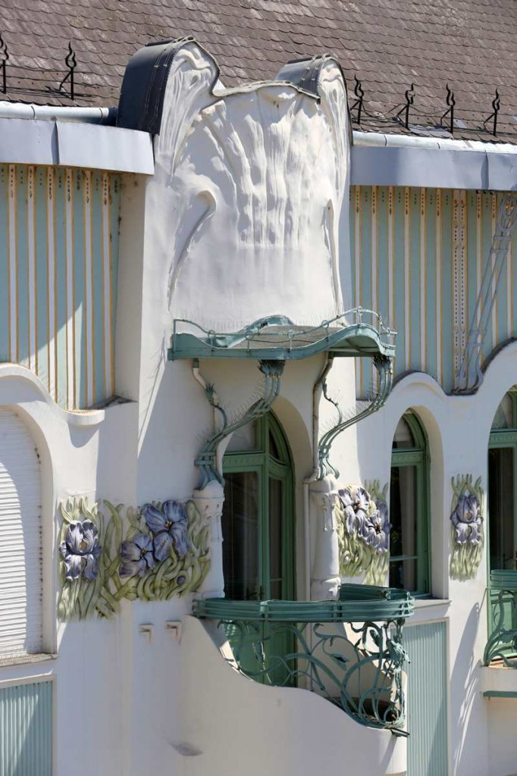
Reök-palota

Slide 7
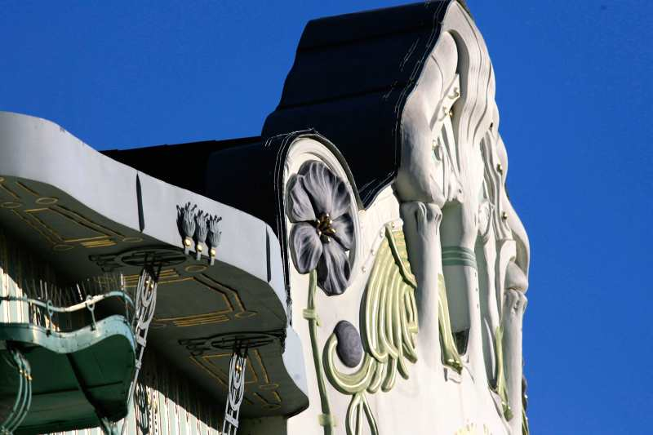
Reök-palota

Slide 8
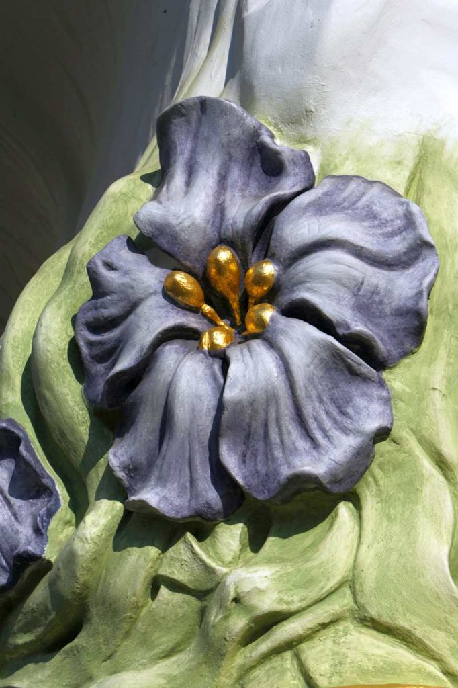
Reök-palota

Slide 9
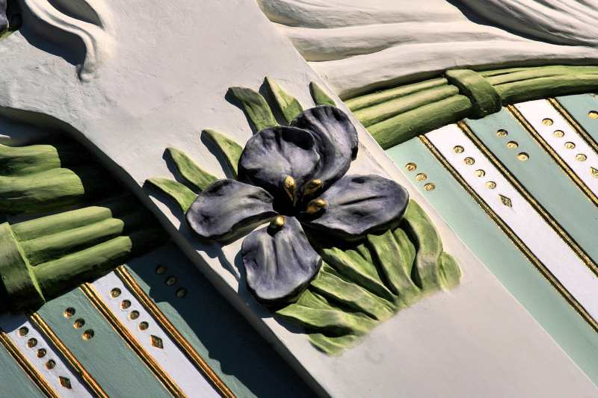
Reök-palota

Slide 10
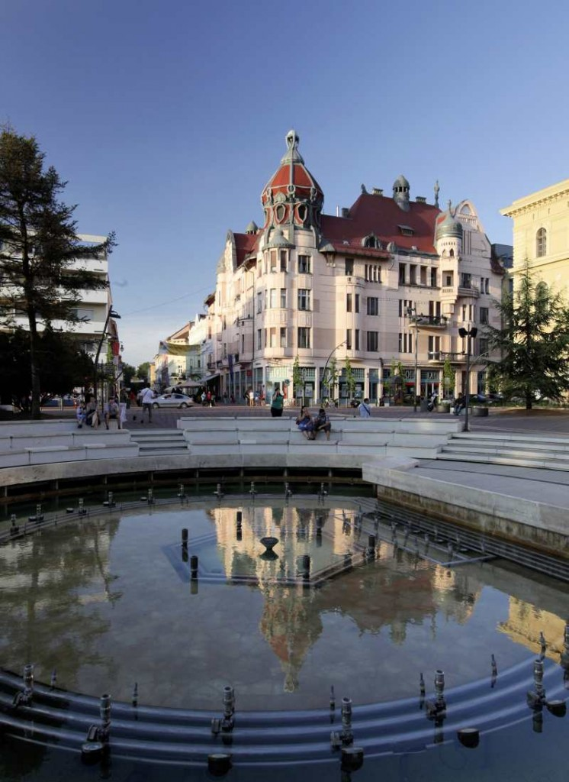
Ungár-Mayer-palota

Slide 11
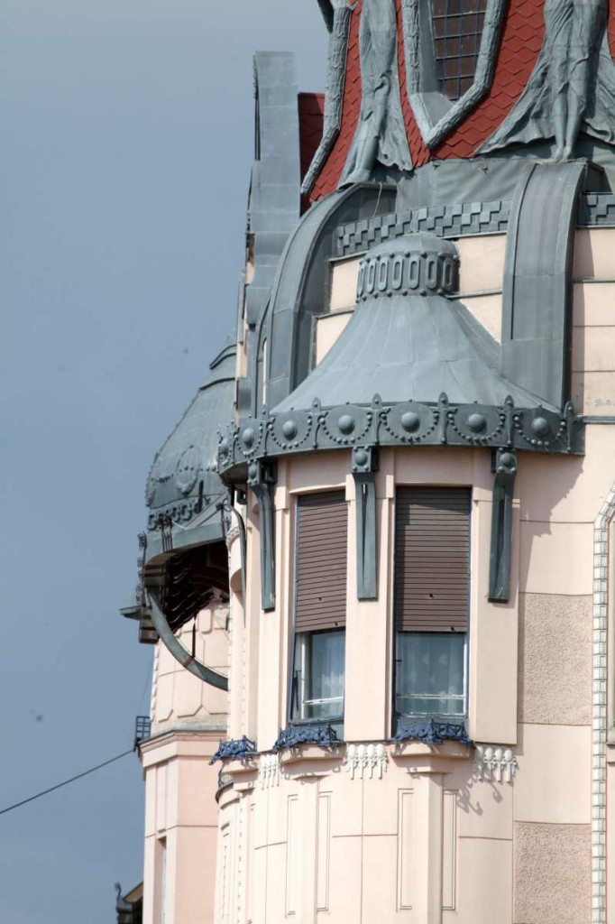
Ungár-Mayer-palota

Slide 12
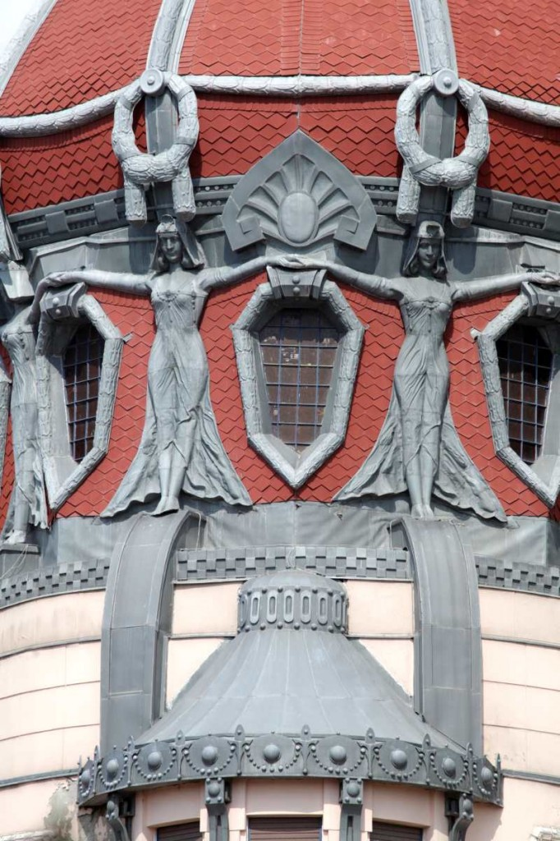
Ungár-Mayer-palota

Slide 13
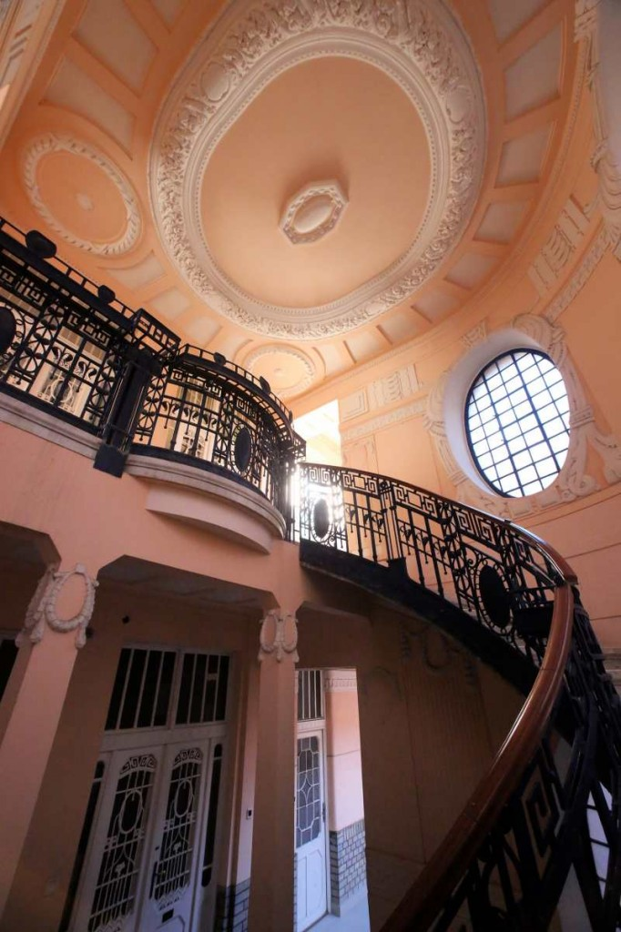
Ungár-Mayer -palota

Slide 14
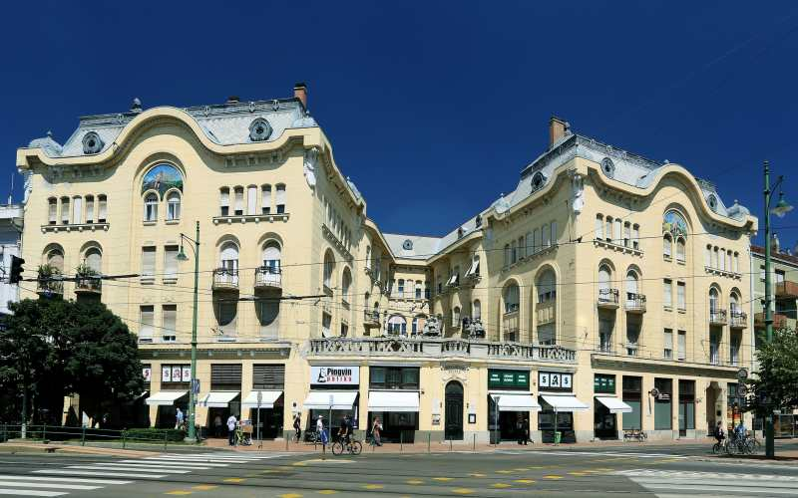
Református palota

Slide 15
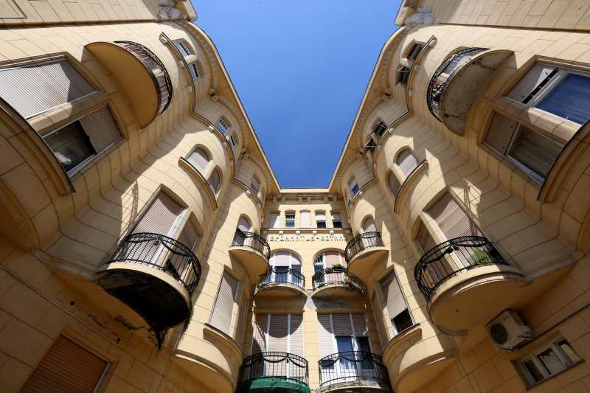
Református palota

Slide 16
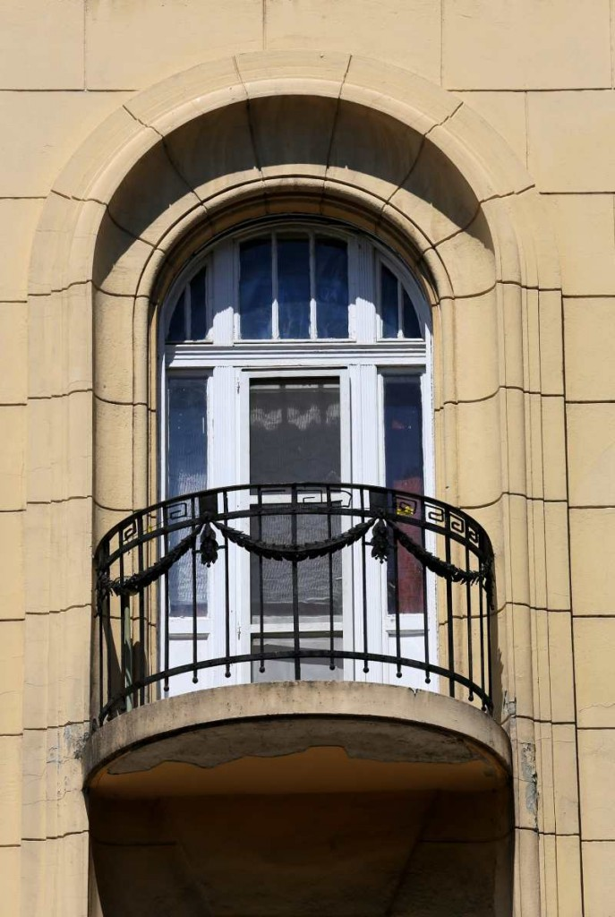
Református palota

Slide 17
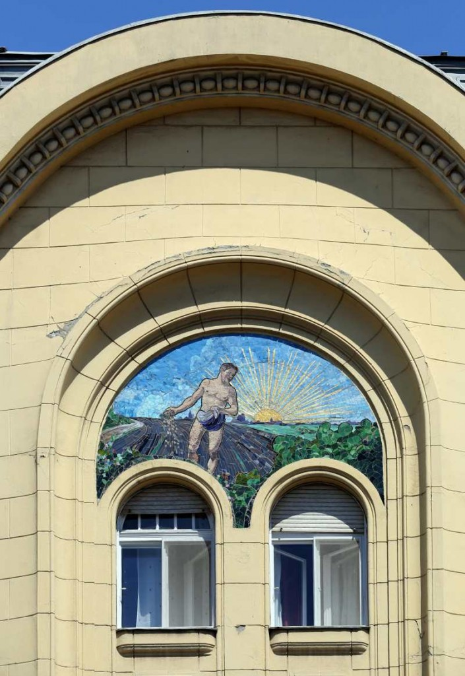
Református palota

Slide 18
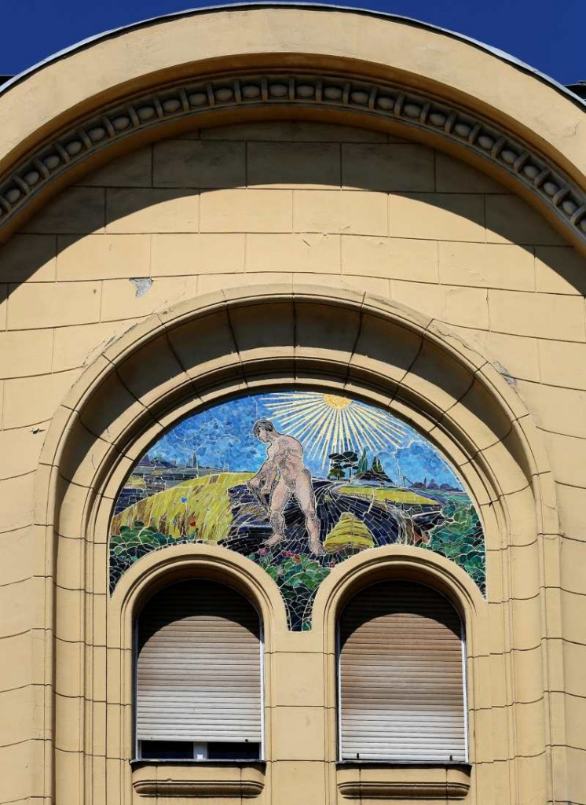
Református palota

Slide 19
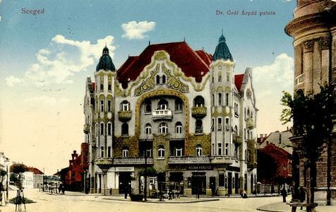
Gróf-palota

Slide 20
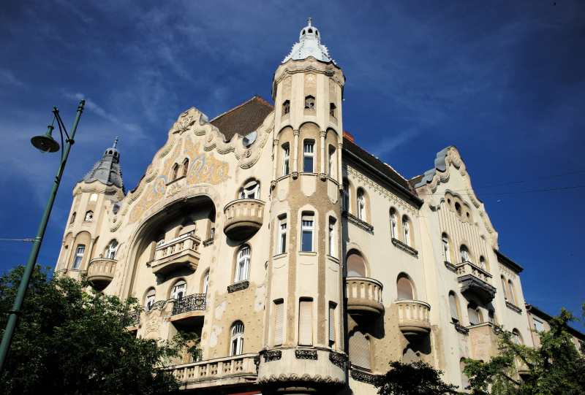
Gróf-palota

Slide 21
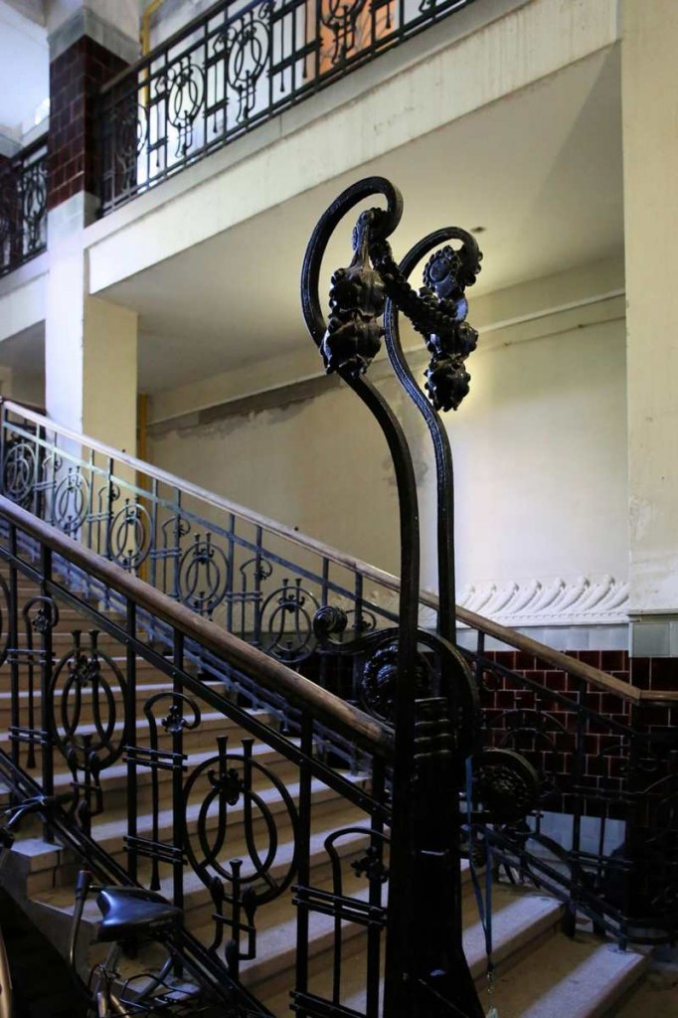
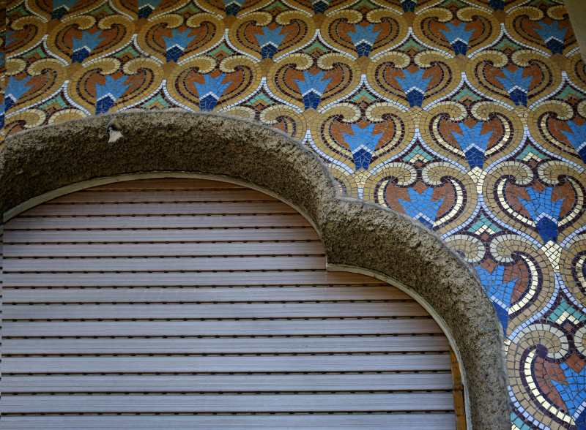
Gróf-palota

Slide 22
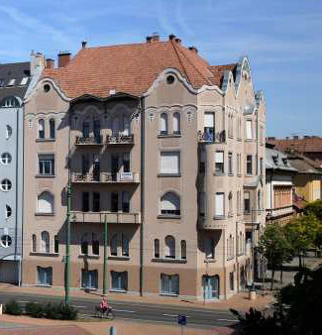
Móricz-ház

Slide 23
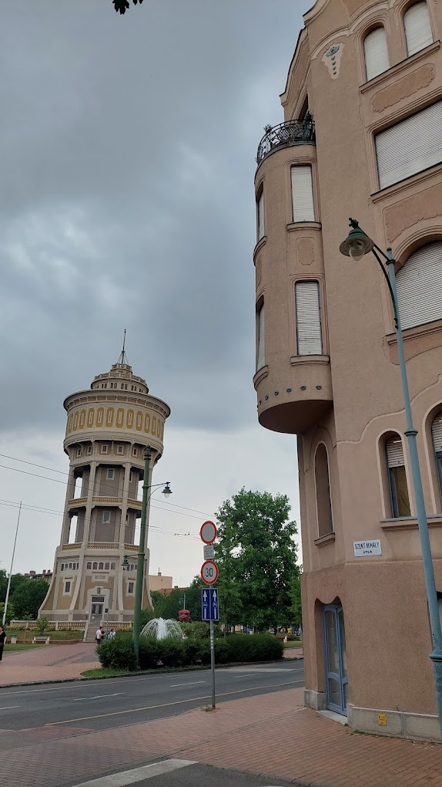
Móricz-ház, Szeged

Slide 24
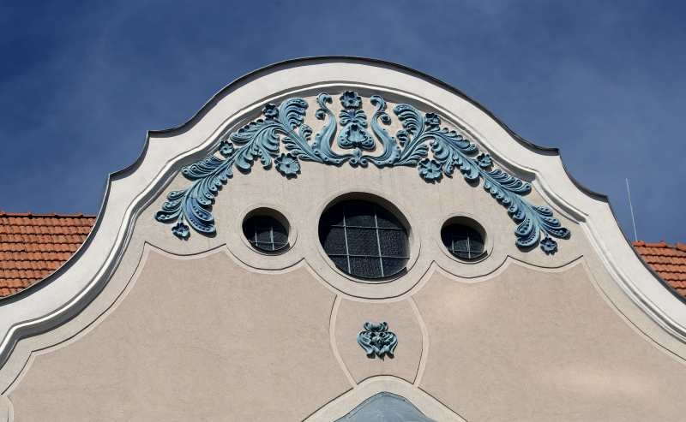
Móricz-ház

Slide 25
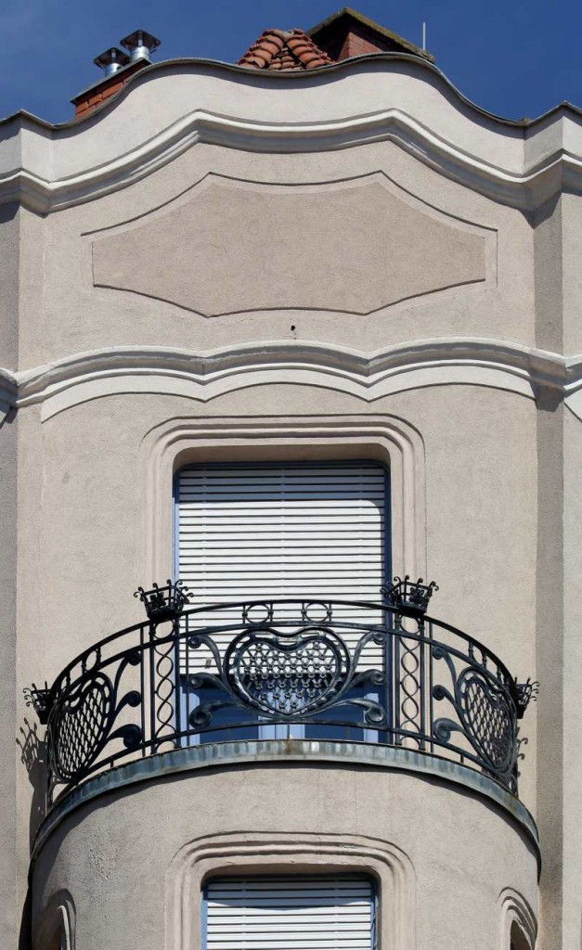
Móricz-ház

Slide 26
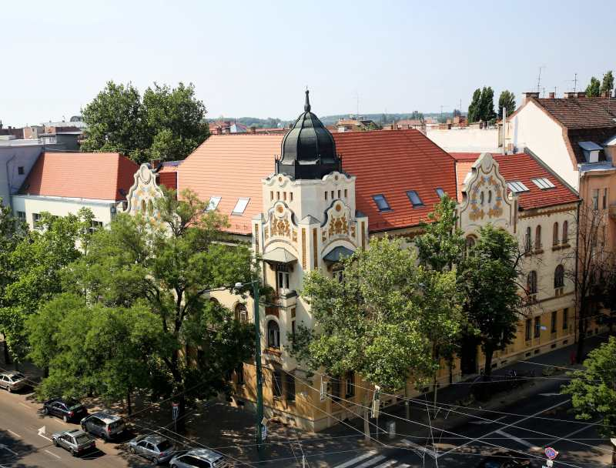
Raichl-palota Szeged

Slide 27
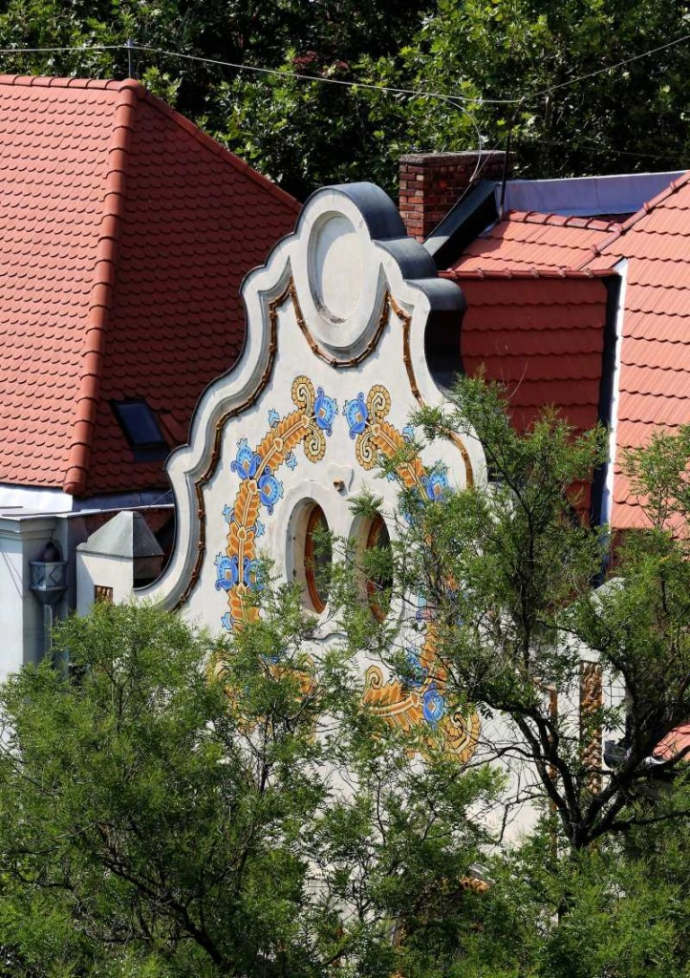
Raichl-palota Szeged

Slide 28
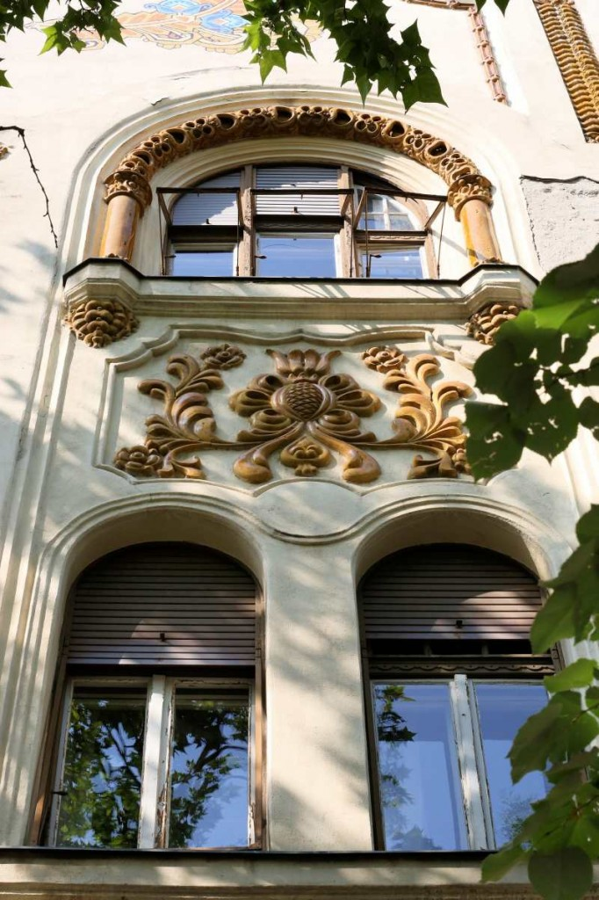
Raichl-palota Szeged

Slide 29
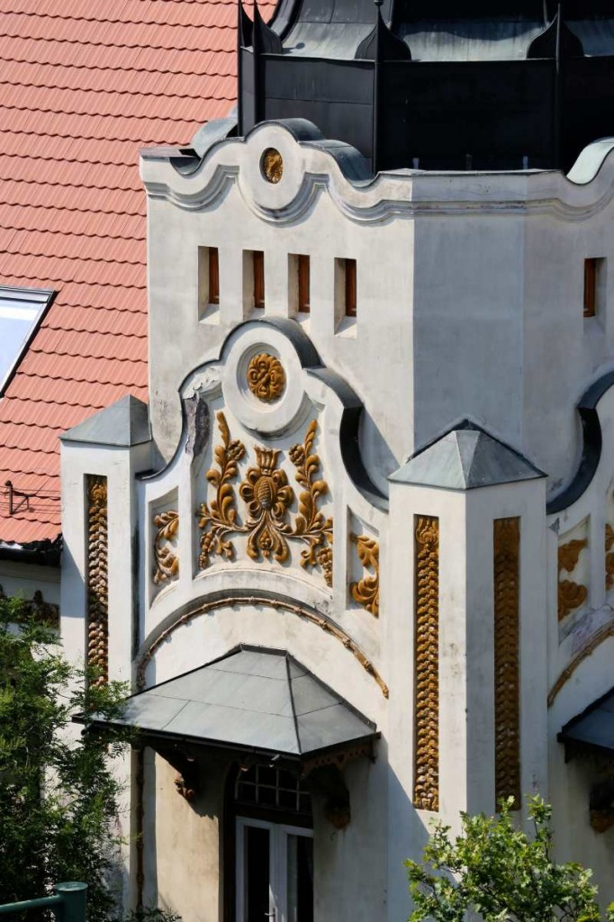
Raichl-palota Szeged

Slide 30
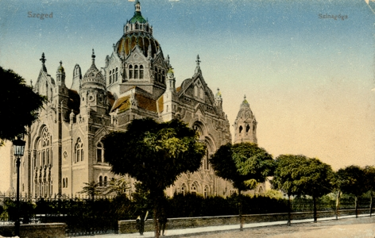
Zsinagóga, Szeged

Slide 31
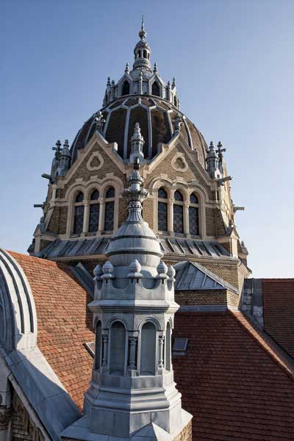
Zsinagóga, Szeged

Slide 32
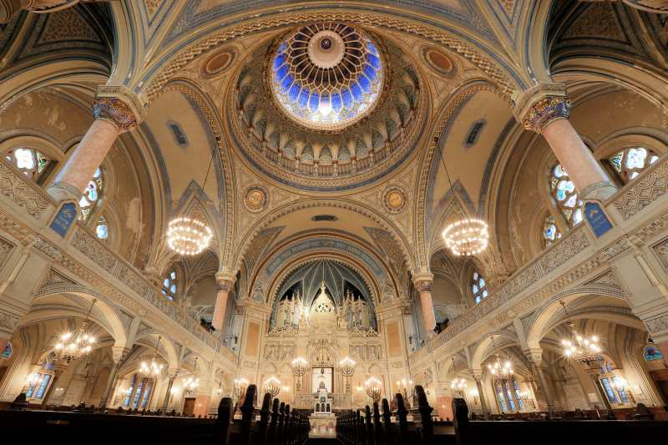
Zsinagóga, Szeged

Slide 33
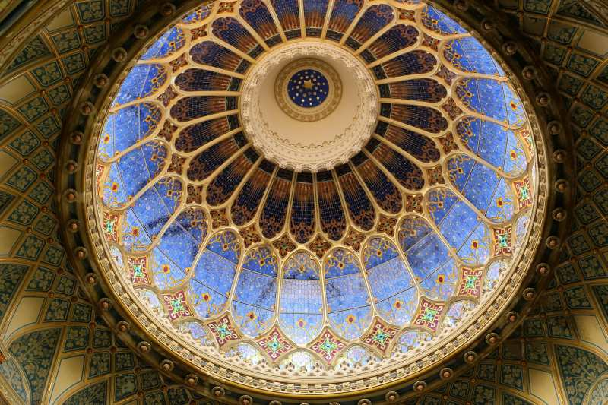
Zsinagóga, Szeged

Slide 34
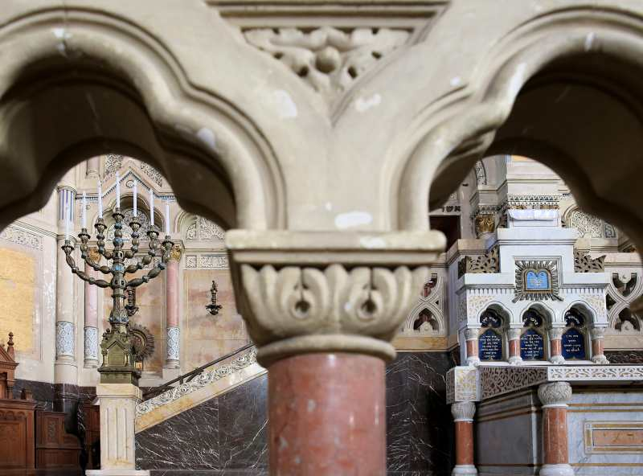
Zsinagóga, Szeged

Slide 35
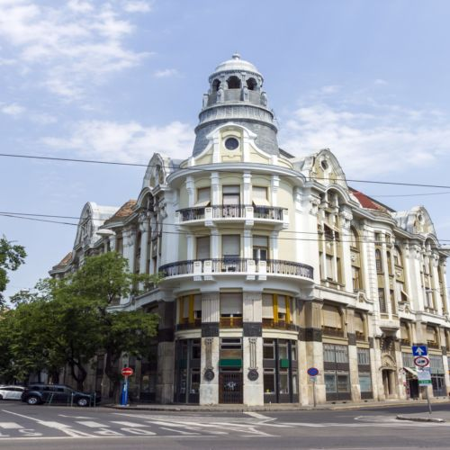
Bérház (Vasalóház)

Slide 36
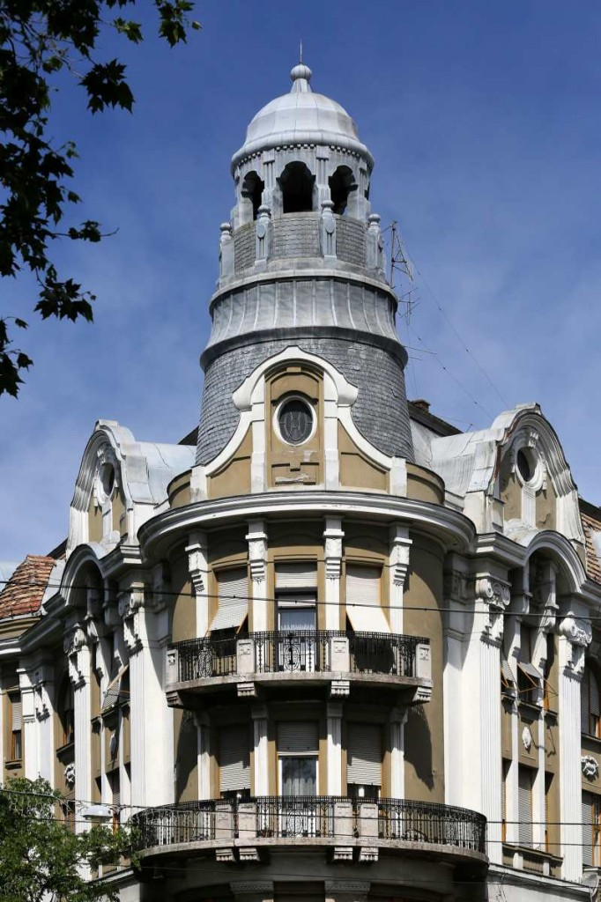
Bérház (Vasalóház)

Slide 37
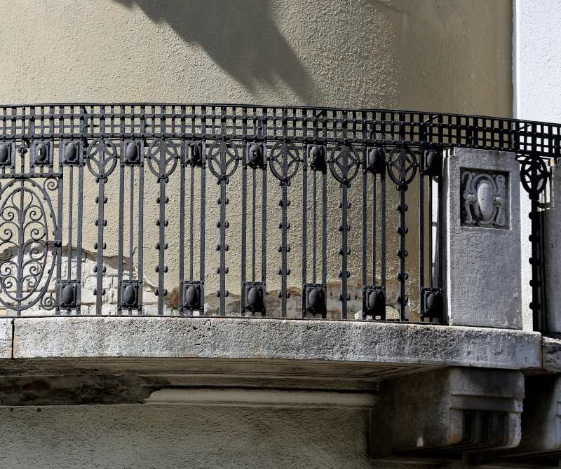
Bérház (Vasalóház)

Slide 38
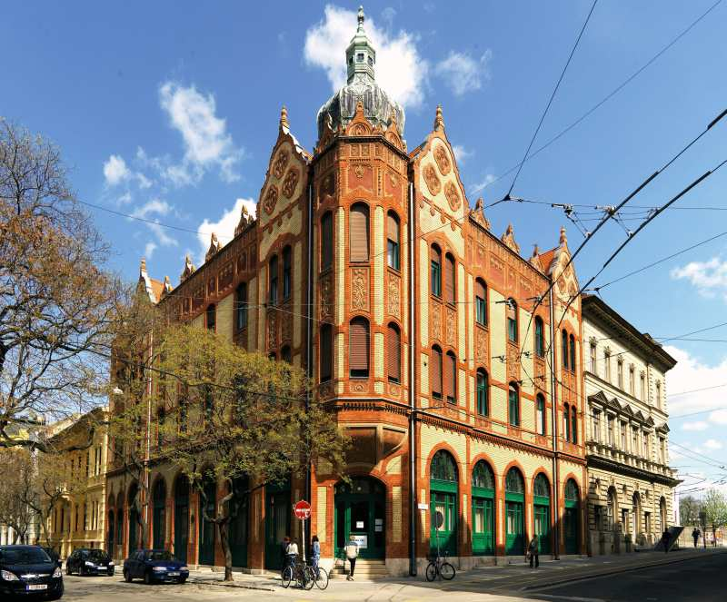
Beregi-ház

Slide 39
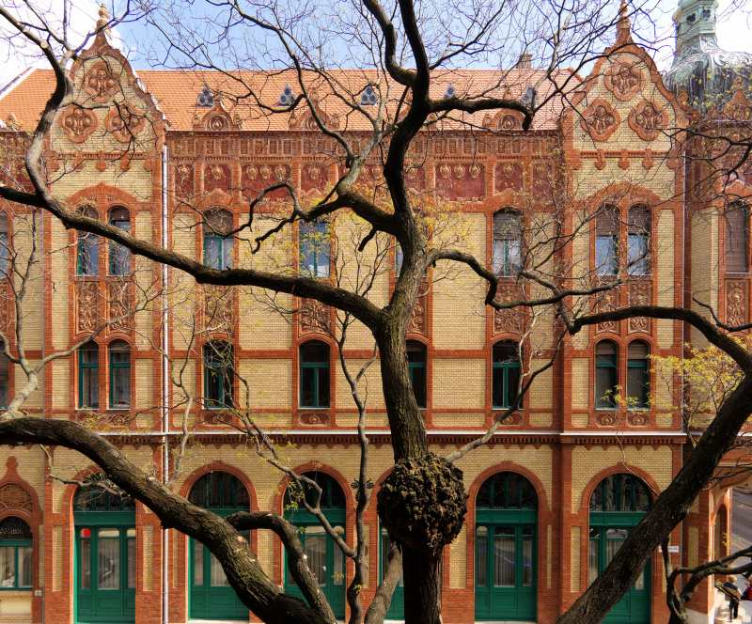
Beregi-ház

Slide 40
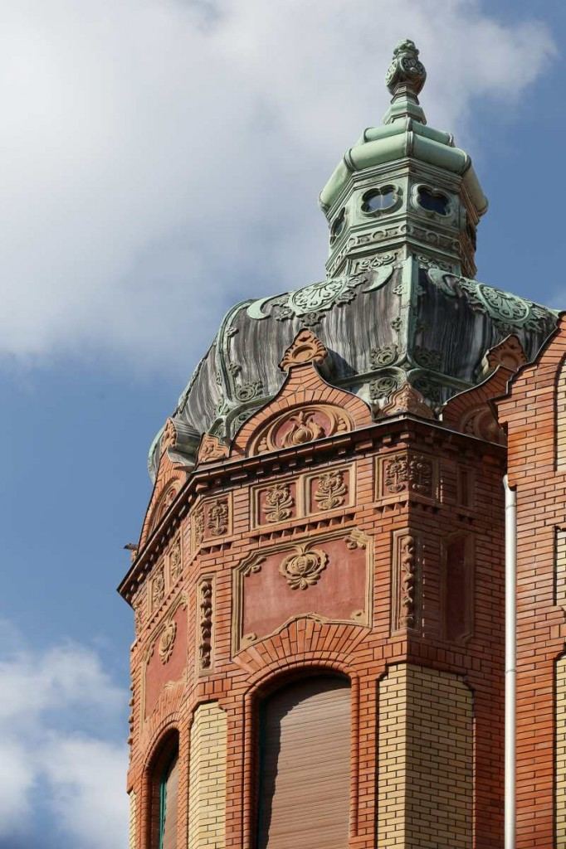
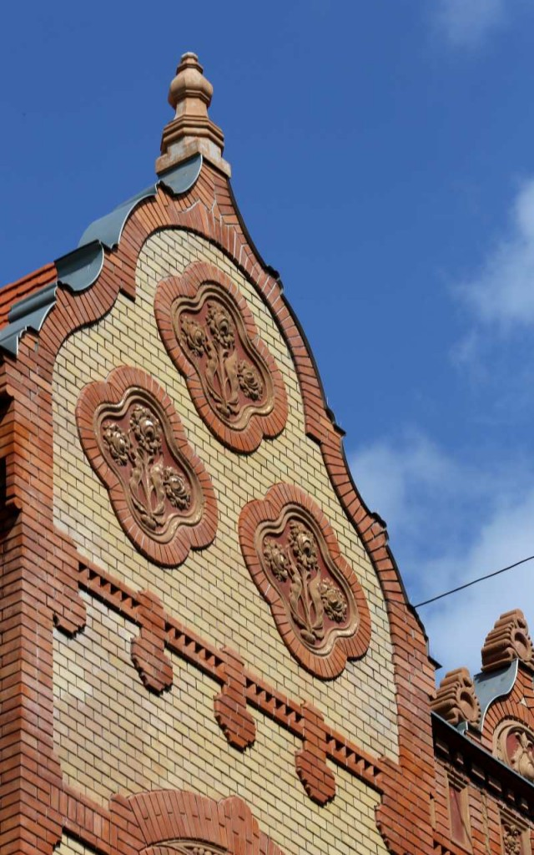
Beregi-ház

Slide 41
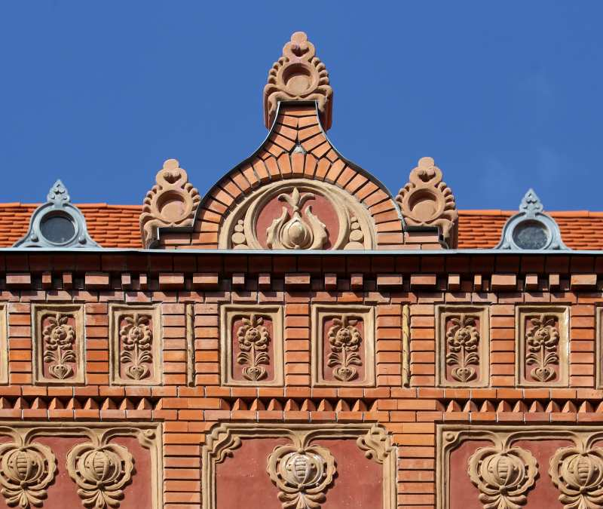
Beregi-ház

Slide 42
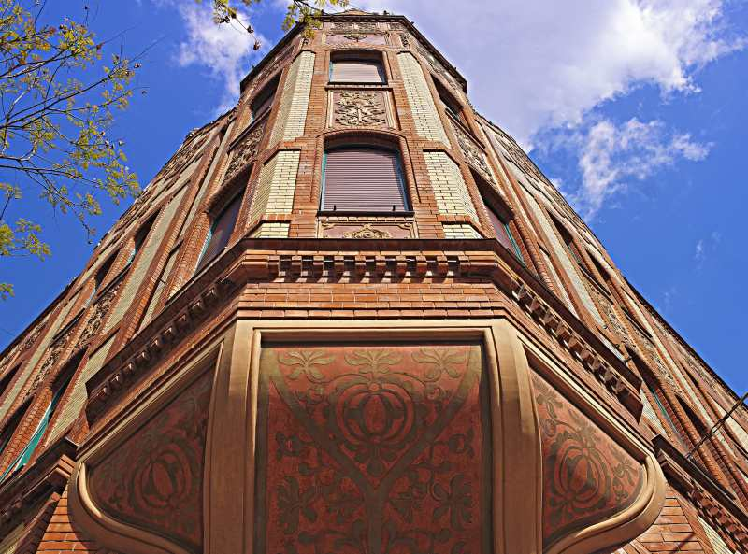
Beregi-ház

Slide 43
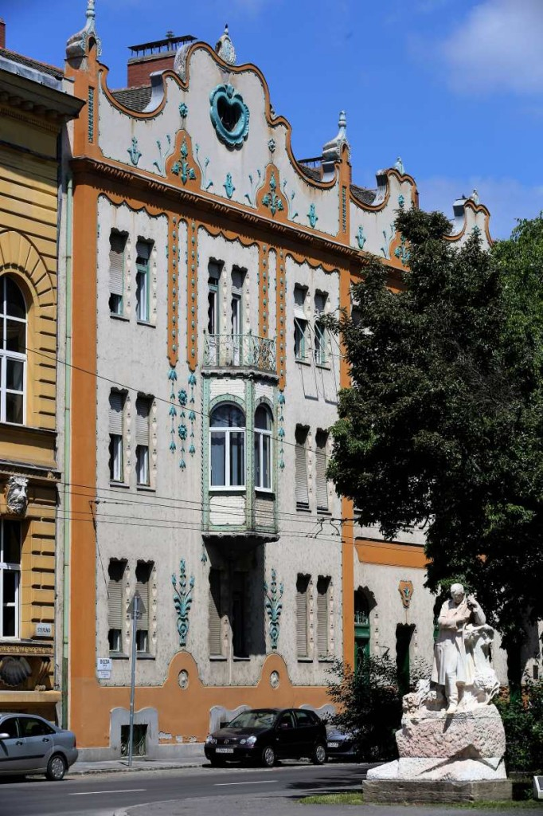
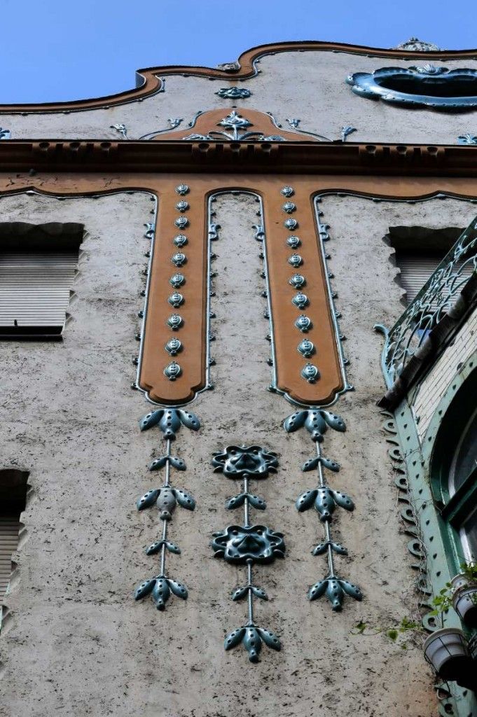
Deutsch-palota

Slide 44
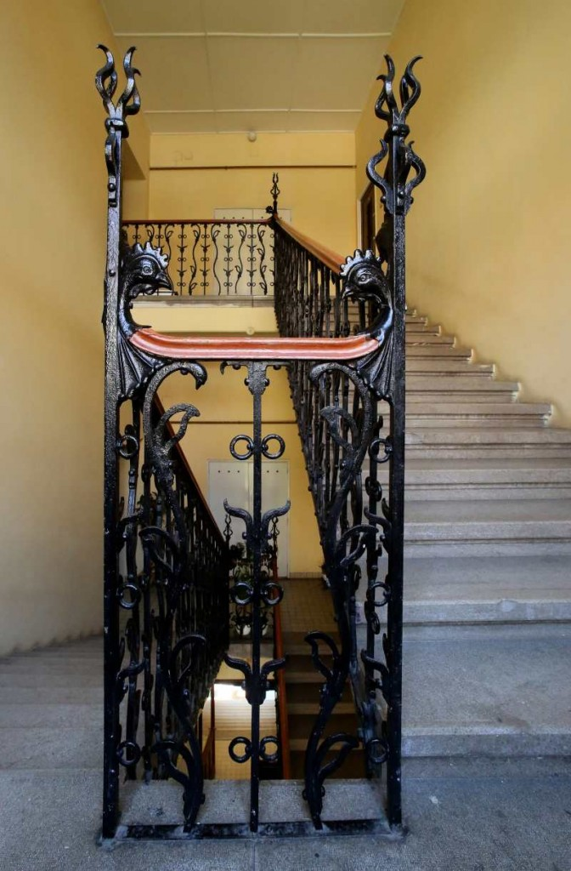
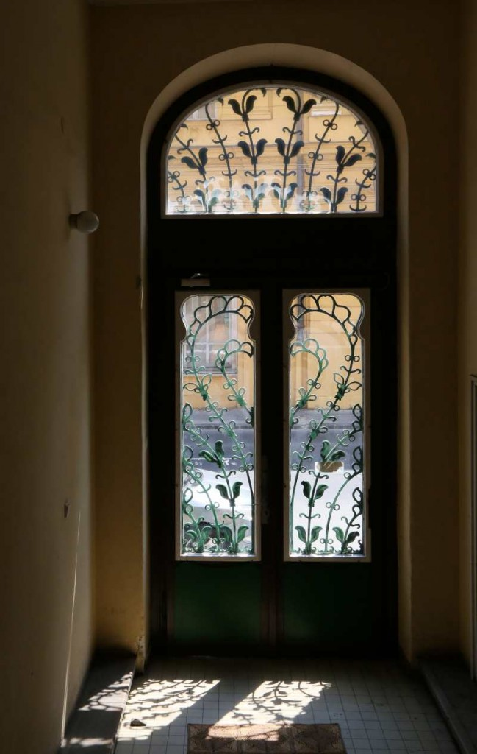
Deutsch-palota

Slide 45
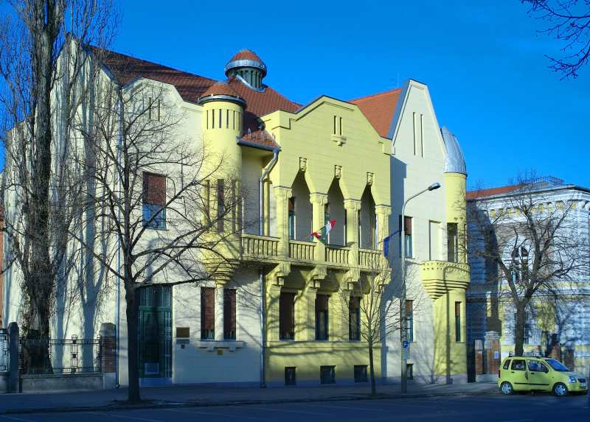
Márer-ház

Slide 46
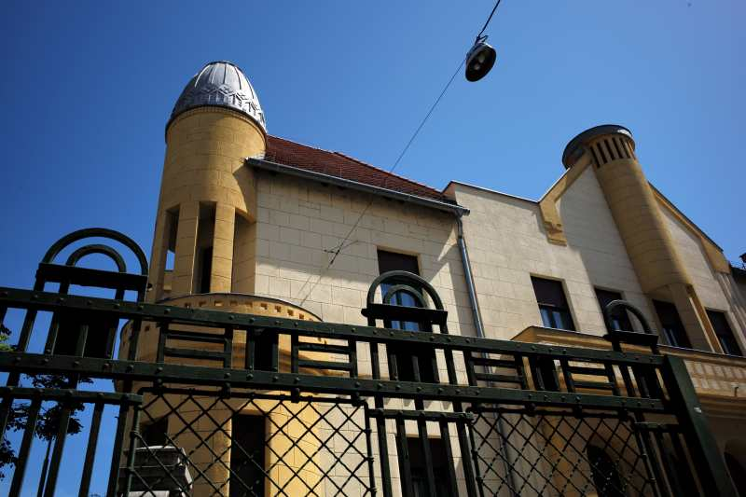
Márer-ház

Slide 47
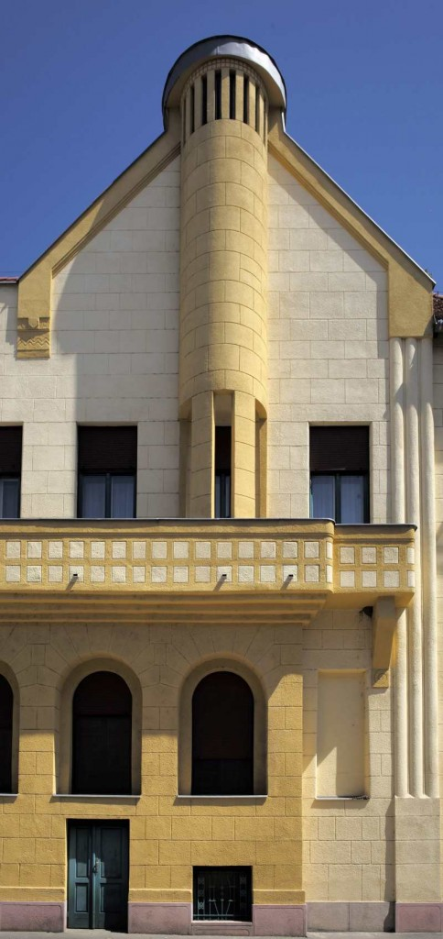
Márer-ház

Slide 48

Szent István téri Víztorony

Slide 49
Szent István téri Víztorony

Slide 50


Dankó Pista szobor

